Slide 1
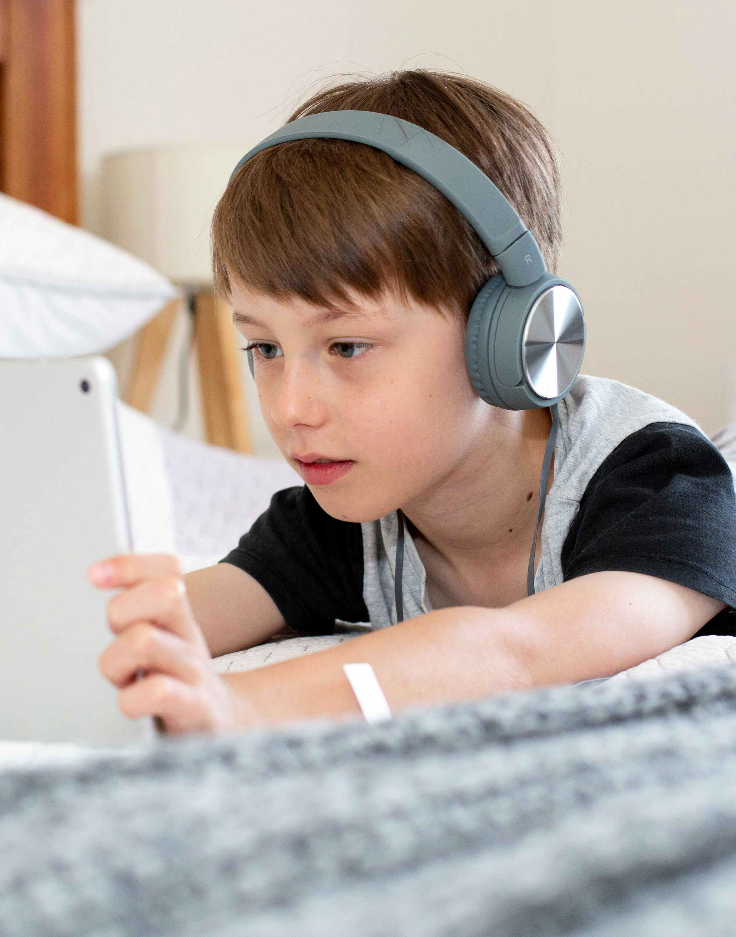

MR-PROTECT
Vergiss veraltete Website-Blockers als Kindersicherungs-Apps; schütze dein gesamtes
Betriebssystem mit hochmodernen KI, sowohl online als auch offline.

Slide 2
OVERVIEW
Team
03
Gründungsidee
04
Problem
05
Lösungen
06
Produkt
09
Preisplan
10
Marktgröße
1 1
Marktvalidierung
12
Wettbewerber
13
SWOT Analysis
14
Zeitplan
15
The Ask
16
Media
17

Slide 3

MR-PROTECT TEAM
E
Emre Günaydin
CEO/Developer
Karriere:
- Hat Elektrische und Elektronische Ingenieurwissenschaften studiert
- Derzeit Test Agent (Teamleiter) eines Testautomatisierungsteams bei Siemens AG
- 17 Jahre Erfahrung in der Softwareentwicklung/Test
- 9 Jahre Erfahrung als Teamleiter
- Sprachen: Deutsch, Türkisch, Englisch
Hobbys:
-Professional Guitarist and Vocalist
(Several Gigs per Year: Facebook/Morgenemre)
-Fitness

Slide 4

Gründungsidee
MR-PROTECT ist eine KI-basierte App für Eltern, Bildungseinrichtungen oder Internetcafés, die eine große Lücke im Markt für Kindersicherungs-Apps schließt, mit ihren vier einzigartigen High-Tech-Lösungen, die in keiner anderen App weltweit existieren.

Slide 5

Problem
Marktprobleme der Kindersicherungs-Apps
Das Blockieren von Webcam-Sex und Die Aufnahme von Nacktvideos ist unmöglich.
Die Blockierung von Erwachsenen-Inhalten ist nur für Webbrowser verfügbar.
Eine Offline-Lösung existiert nicht.
Eine Aktive VPN-Blockierung existiert nicht.

Slide 6

KI-basierte Blockierung von Erwachsenen-Inhalten auf dem Bildschirm
Automatisches Schließen von Apps, die explizite Inhalte auf dem Bildschirm enthalten, unabhängig vom App-Typ (Videoplayer, E-Mails, USB-Sticks, Computerspiele usw.).
Lösungen
KI-basierte Blockierung von Erwachsenen-Inhalten über die Webcam
Die Eltern installieren Mr-Protect auf den Geräten ihrer Kinder (Laptop, Smartphone …), die App läuft im Hintergrund und bietet vier einzigartige Lösungen.
Automatisches Schließen von Webcam-Apps und Senden von Benachrichtigungen an die Eltern, wenn nackte Körperteile auf der Kamera erkannt werden.
Offline-Schutz
Blockieren aller expliziten Bilder sowohl im Online- als auch im Offline-Modus des Geräts.
VPN- Blockierung
Erkennen aktiver VPN-Anwendungen auf dem geschützten Gerät und Blockieren von Versuchen, Website-Beschränkungen zu umgehen.

Slide 7


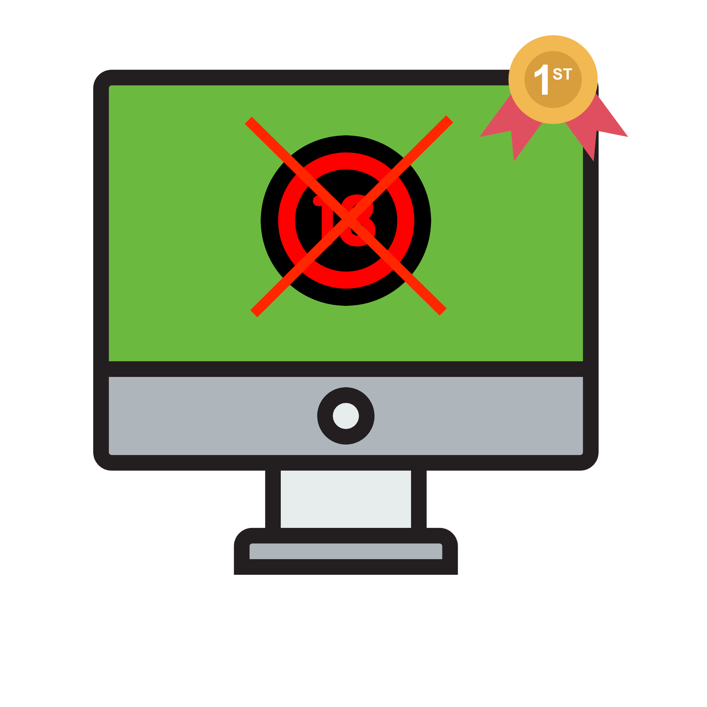
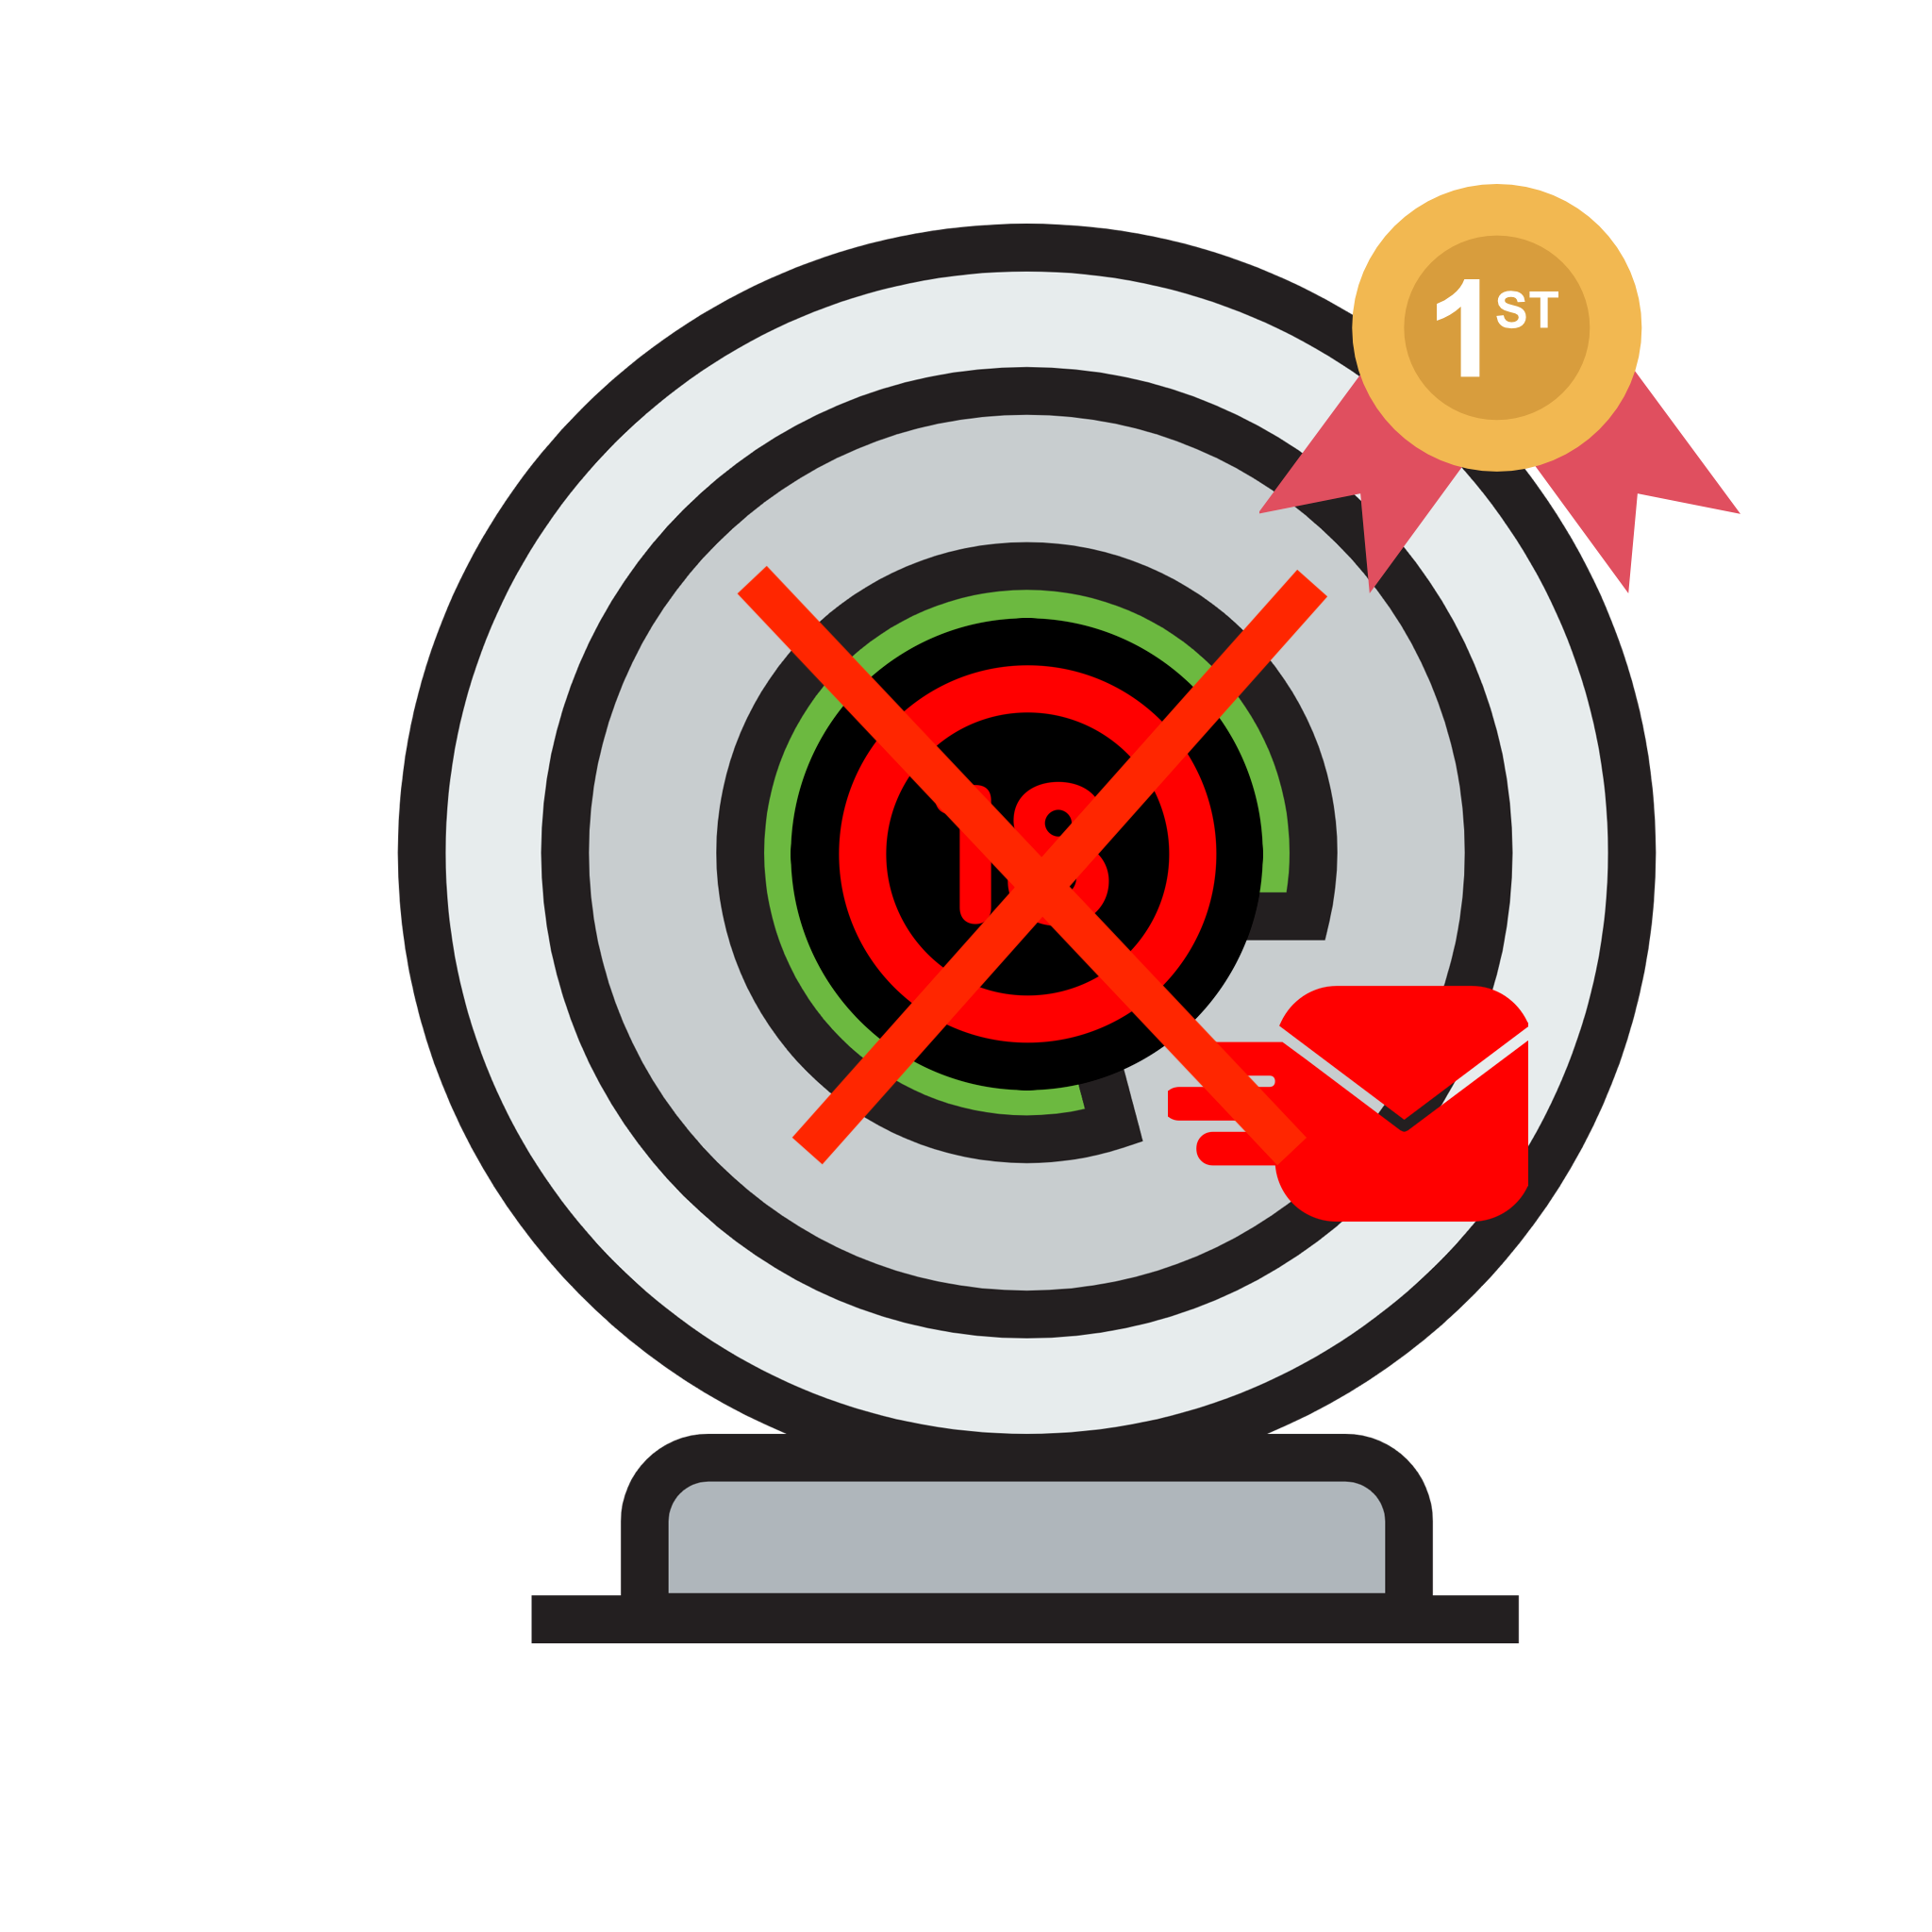

Lösungen im Detail (4 Wichtige Funktionen)
Blockierung von Erwachsenen-Inhalten auf dem Bildschirm
(Erste und einzige der Welt)
Blockierung von Erwachsenen-Inhalten über die Webcam
(Erste und einzige der Welt)
Offline-Schutz
(Erste und einzige der Welt)
VPN- Blockierung
(Erste und einzige der Welt)
1- Überwacht die Webcam lokal,
Wenn sie eingeschaltet wird.
2- KI-Technologie verarbeitet die überwachten Daten im Hintergrund.
3- Schließt automatisch alle Arten von geöffneten Apps , wenn nackte Körperteile erkannt werden.
Demo:
1- Überwacht regelmäßig die VPN-Konfiguration.
2- Wenn eine aktive installierte VPN-App erkannt wird, wird die Internetverbindung automatisch geschlossen.
Demo:
1- Überwacht den Bildschirm lokal.
2- KI-Technologie verarbeitet die überwachten Daten im Hintergrund.
3- Schließt automatisch alle Arten
von geöffneten Apps (Instagram, Facebook…),wenn explizite Inhalte erkannt werden.
Demo:
1- Die KI-Technologie erfordert keine externe Cloud; sie arbeitet lokal auf dem geschützten Gerät.
2- Der Schutz ist nicht auf den Webbrowser beschränkt, sondern gilt auch für alle Schnittstellen (Medien von USB, Videoplayer, E-Mails, Computerspiele usw.).
Demo:
Link
Link
Link
Link

Slide 8
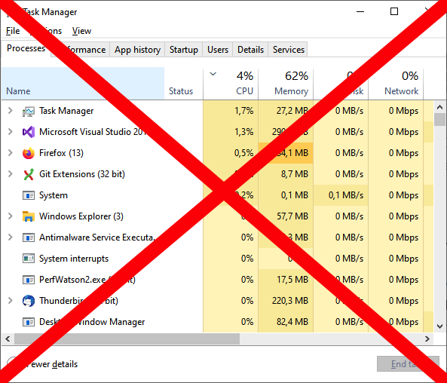










Other Features
Lösungen im Detail(Weitere Feat.)
Task Manager-Blockierung
Benachrichtigungen
Foto-Verschlüsselung
/Unschärfe
KI-Festplatten-Scan
Deaktiviert den Task-Manager in Windows.
SMS(Noch nicht veröffentlicht.), E-Mail, menubar/status bar badge (auf dem geschützten Gerät) und Benachrichtigungen (auf dem geschützten Gerät).
Unschärfe- und Verschlüsselungsoptionen für erkannte und gespeicherte Fotos mit Erwachsenen-Inhalten auf dem lokalen PC.
Scannt Fotos auf explizite Bilder über die gesamte Festplatte und sendet einen Bericht.
Demo:
-
Demo:
-
Demo:
Demo:
Link
Link
Wöchentlicher/ Täglicher Bericht
Schutz vor
Herunterfahren
Nachweis des Schutzes
Schutz vor DNS-Hijacking
Mindestens ein Screenshot (unabhängig davon, ob er explizite Inhalte enthält oder nicht) vom geschützten Gerät wird dem Bericht beigefügt.
Schützt die DNS-Einstellungen (die für die Website-Blockierung verwendet werden) des geschützten Geräts vor Manipulation.
Verhindert, dass die Anwendung von niemandem geschlossen wird, selbst nicht über den Task-Manager oder Activity Monitor.
Berichtet täglich oder wöchentlich über die ausgewählten AI-Webcam-, Bildschirm- oder Festplattenscan-Aktivitäten.
Demo:
-
Demo:
-
Demo:
Demo:
Link
Link
Lokale Verarbeitung
Zeitplaner
Website-Blockierung
Der gesamte Prozess und die Analyse erfolgen lokal auf den Geräten Ihrer Kinder.
Eltern können die Ausführungszeit sowie die Blockierungs- und Überwachungsmodi nach ihren Bedürfnissen planen.
Blocks millions of adult websites, enables Safe Mode for Google, Bing, and YouTube, and more...
Demo:
-
Demo:
Demo:
Link
Link

Slide 9
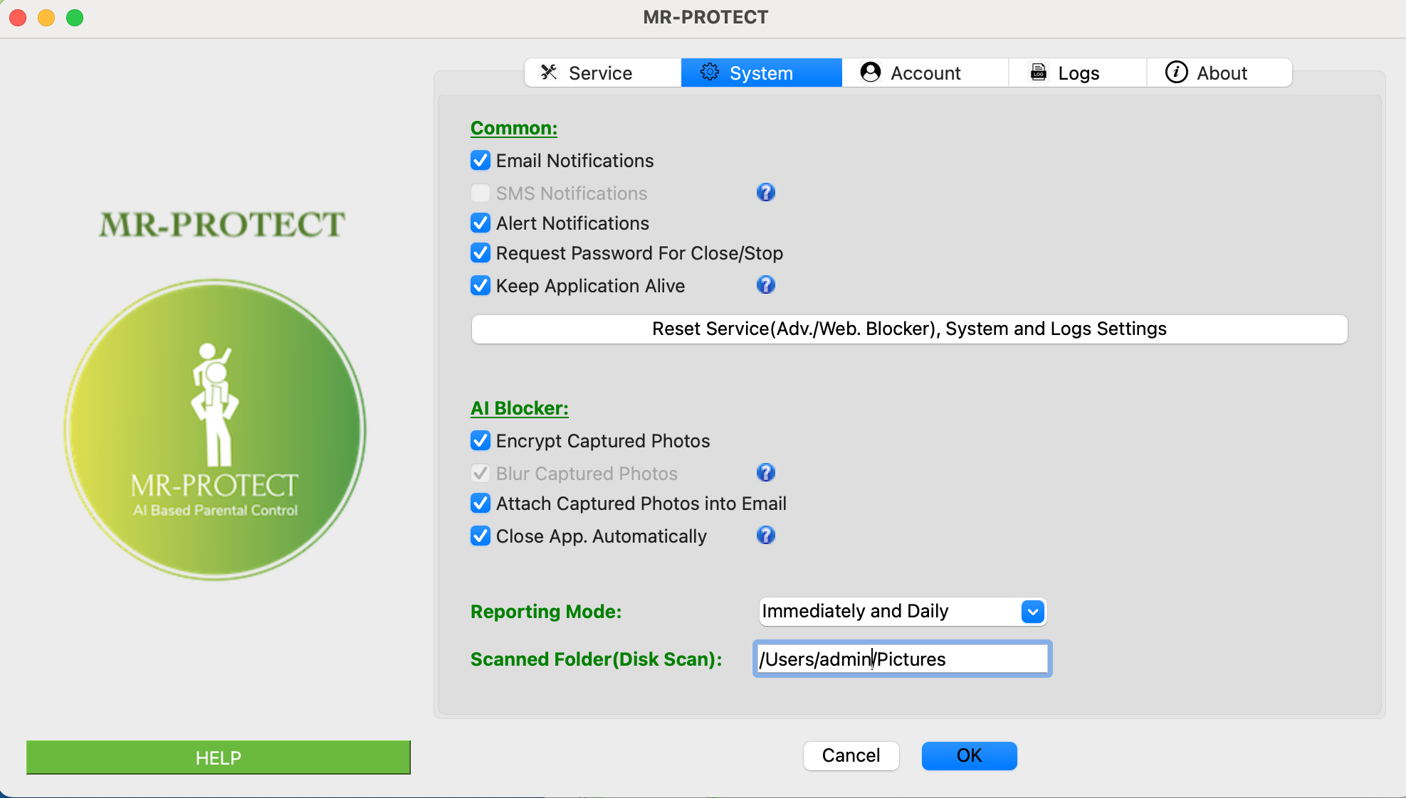
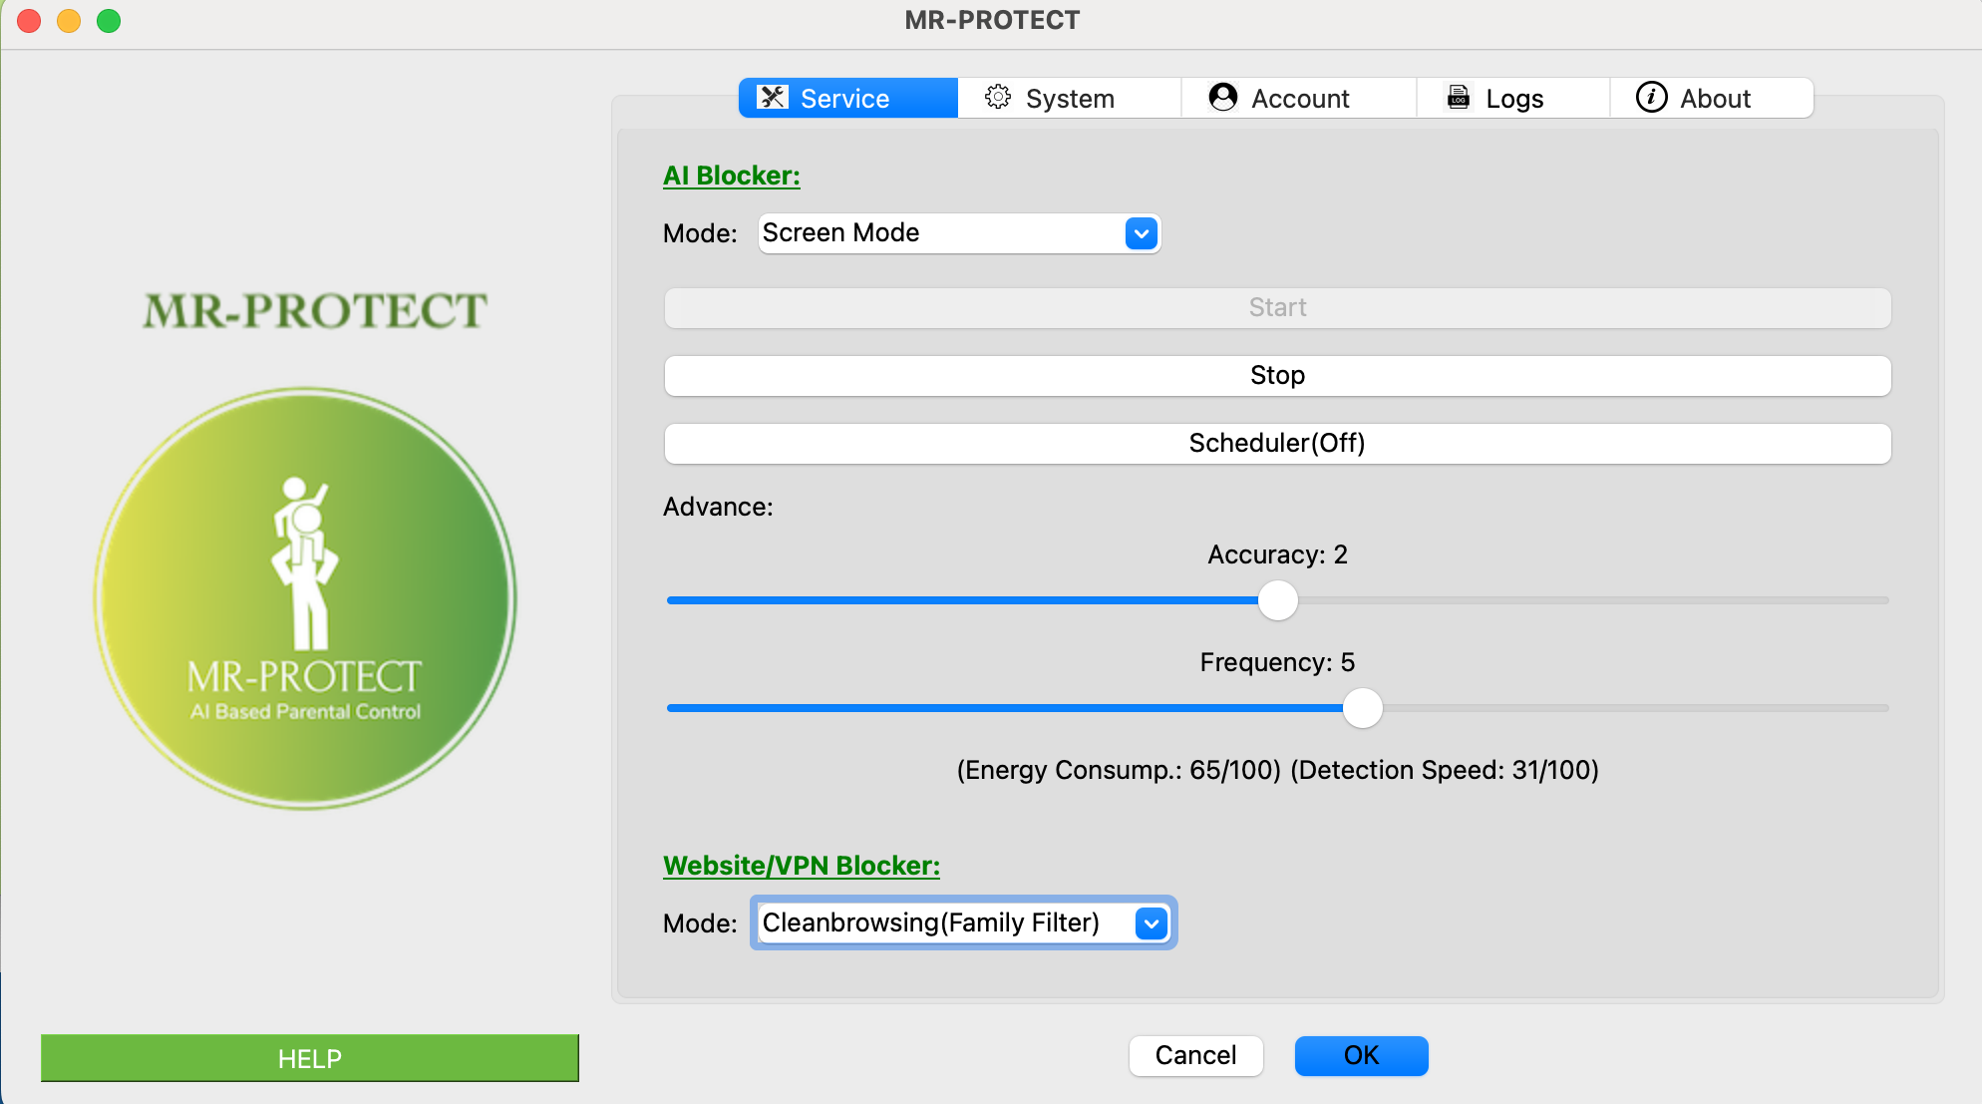
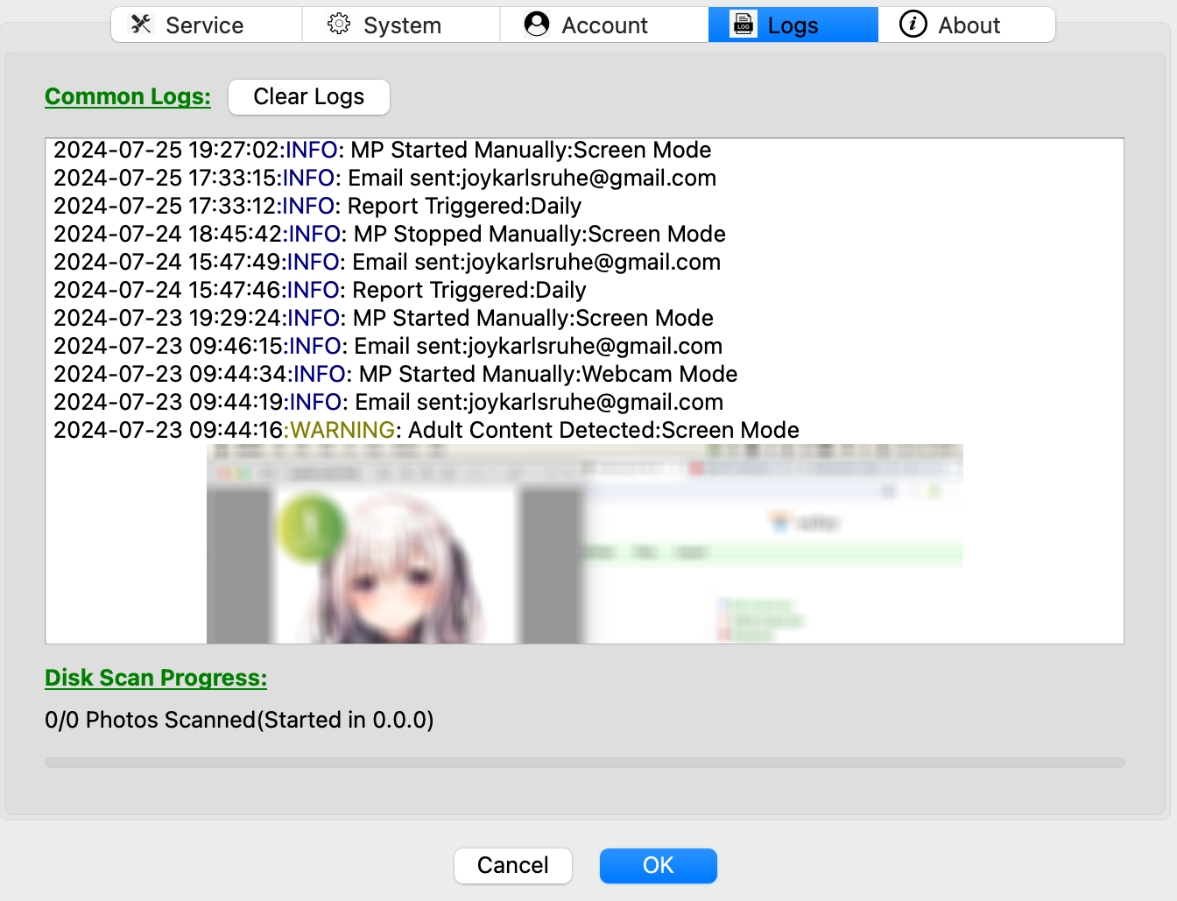
Product
Produkt (Screenshots der Benutzeroberfläche)

Slide 10


Preisplan
KI-Premium Model:
Premium Model:
AI-Screen Monitoring/Blocking
AI-Web. Monitoring/Blocking
AI- Disk Scan
Offline Protection
VPN Canceller
Web Filtering
Time Limit
Allow/Block App
App Alerts
Monitoring
Platforms: Android, IOS, Mac & Windows
VPN Canceller
Web Filtering
Time Limit
Allow/Block App
App Alerts
Monitoring
Platforms: Android, IOS, Mac & Windows
AI-Screen Monitoring/Blocking
AI-Web. Monitoring/Blocking
AI- Disk Scan
Offline Protection
VPN Canceller
Web Filtering
Time Limit
Allow/Block App
App Alerts
Monitoring
Platforms: Android, IOS, Mac & Windows
List your features
List your features
List your features
Basic Plan(5 Dev):
4,99/Mo 49,99/Ann
Family Plan(10 Dev):
7,99/Mo 79,99/Ann
Basic Plan(5 Dev):
3,99/Mo 39,95/Ann
Family Plan(10 Dev):
6,99/Mo 69,99/Ann
Basic Plan(1 Dev):
€0/(5 Tage)

Slide 11
Market Size
Marktgröße
2023: Globaler Marktwert für Kindersicherungs-Apps: €1.25 Milliarde
2032: Die Prognosen besagen, dass er einen Marktwert von €3.54 Milliarde erreichen wird.
73%
62%
Eltern im Vereinigten Königreich schützen ihre Kinder durch Elternkontroll-Apps.
In der ersten Hälfte des Jahres 2021 gab es 62 % mehr bestätigte Berichte über sextortion-kriminelle Inhalte als im Jahr 2020.
81%
257%
Eltern in Amerika schützen ihre Kinder durch Elternkontroll-Apps.
In der ersten Hälfte des Jahres 2023 gab es 257 % mehr bestätigte Berichte über sextortion-kriminelle Inhalte als im Jahr 2022.
41%
15-, 16- und 17-jährige Franzosen besuchen pornografische Webseiten (2022).

Slide 12
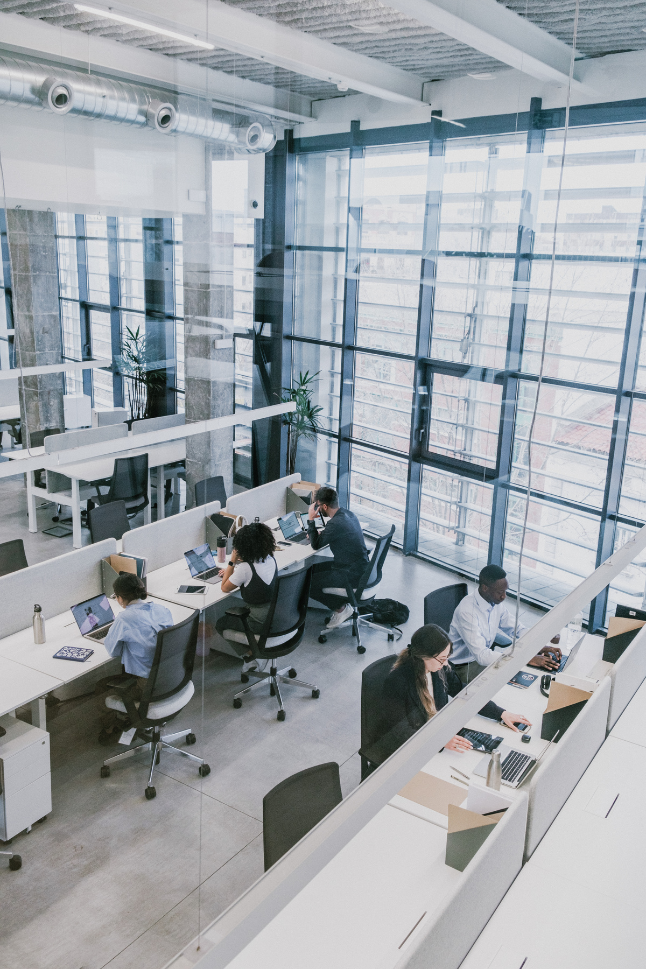

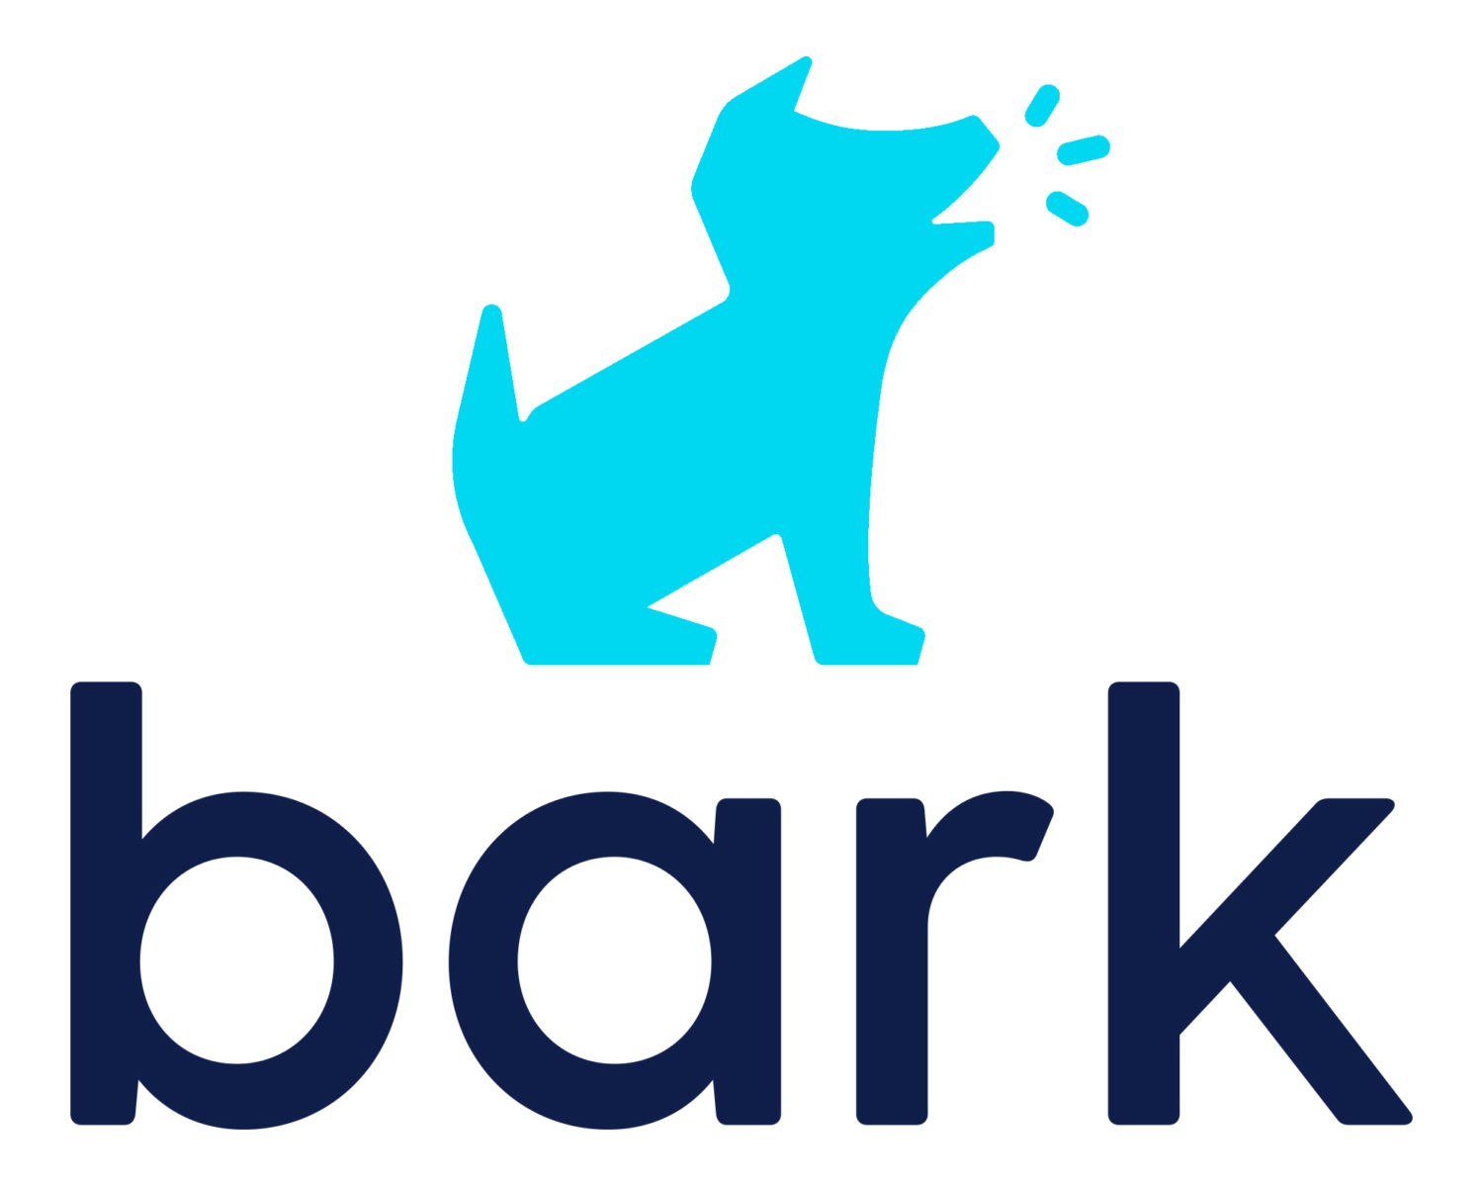

Marktvalidierung
Einige der Marktführer, ihre Umsätze und Nutzer:
Umsatz: ~ €23 M
Nutzer: 2 M
Umsatz: ~ €10 M
Nutzer: 2 M
Umsatz(2021): ~ €1.6 M
Nutzer: -

Slide 13
Wettbewerber
 | Price | Webcam Adult Cont. Monitoring | Webcam Adult Cont. Blocking | Screen Adult Cont. Monitoring | Screen Adult Cont. Blocking | VPN Canceller | Adult Content Disk Scan | Offline Protection | App Blocking | Time Limit | Web Filtering | Location Tracking | Text, Social Media Monitoring | Removal Protection
Mr-Protect (M,W) | €49,99/yr
Covenant Eye (M,W,A,I) | €168,95/yr
Canopy (M,W,A,I) | €91,23/yr
Bark App (M,W,A,I) | €91,23/yr
Qustodio (M,W,A,I) | €75,95/yr
Norton Fam. (M,W,A,I) | €44,99/yr
WEBKAMERA-ERWACHSENEN-INHALT-ÜBERWACHUNG / BLOCKIERUNG: Überwachung und Blockierung sind nur für die Aufnahme von nackten Fotos verfügbar, nicht für Webcam-Sex oder das Aufnehmen von nackten Videos.
TEXT- UND SOZIALE-MEDIEN-ÜBERWACHUNG: Es wird nur die Textüberwachung unterstützt.
BILD-SCHIRM-ERWACHSENEN-INHALT-ÜBERWACHUNG: Die Überwachung ist auf bestimmte, spezifische Apps beschränkt und hat einen sehr eingeschränkten Umfang.
VPN-ANNULLIERER: Entweder installierte VPN-Apps oder browserbasierte VPN-Apps können blockiert werden, aber nicht beide gleichzeitig.
ENTFERNUNGSSCHUTZ: Wenn die tägliche Berichtsfunktion aktiviert ist, können Eltern feststellen, ob die App entfernt wurde oder nicht.
M:MacOS W:Windows A:Android I:IOS

Slide 14
SWOT Analysis
Vier einzigartige Game-Changer-Funktionen
Niedrigster Preis im Vergleich zu KI-basierten Wettbewerbern
Entwicklungs- und Testerfahrung des Gründers
iOS und Android(in 4 Monate) noch nicht unterstützt
Bisher eine One-Man-Show
Keine finanziellen Mittel verfügbar (Investor benötigt)
S
W
Ein riesiger Markt
Mit dem wachsenden Interesse an sozialen Medien steigt auch die Nachfrage nach Apps zur elterlichen Kontrolle.
0
T
Wettbewerber können dieselben Funktionen umsetzen (Patent erforderlich)

Slide 15
Timeline
Zeitplan
Entwicklung von Time Limit,
Allow/Block App, App
Alerts und Überwachung
Suche nach zwei Partnern mit Hintergrund in Softwareentwicklung und Betriebswirtschaft.
Einstellung von 8 Vollzeit-Entwicklern
Erste Veröffentlichung der iOS-Version
Q3/2025
Q1/2026
Q1/2027
Q2/2028
2
Q4/2025
Q2/2026
Q4/2027
Suche einen Investor und beantrage ein Patent.
Erste Veröffentlichung der Android-Version (Proof of Concept bereits abgeschlossen)
Verbesserungen für das Objekt-Erkennungsmodell (Text- und Bild-Erkennung von Verstößen/Glücksspiel)

Slide 16





56%
The ASK
Neueinstellungen
17%
Marketing & Wachstum
Ich suche eine Seed-Investition in Höhe von 600.000 € im Austausch für 10 % Unternehmensanteile.
13%
Büro & Betriebskosten
10%
Gründungkosten
4%
Produktentwicklung

Slide 17
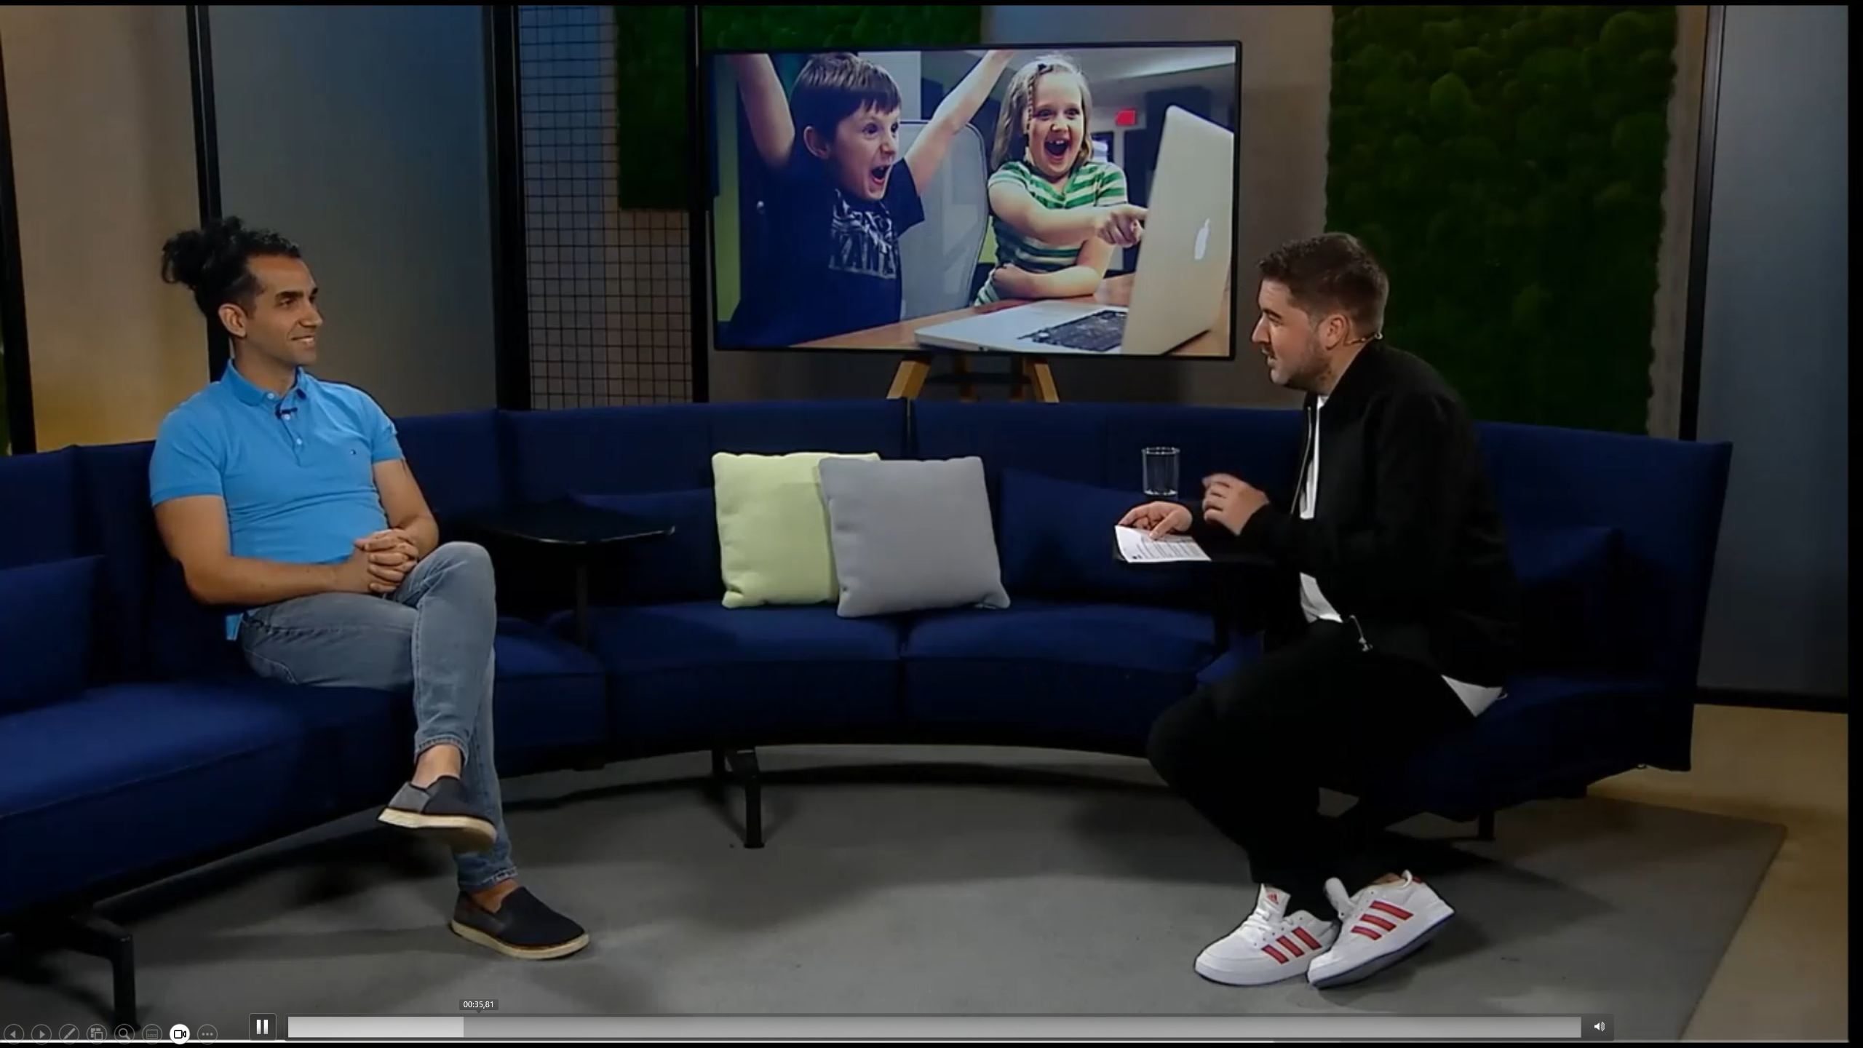
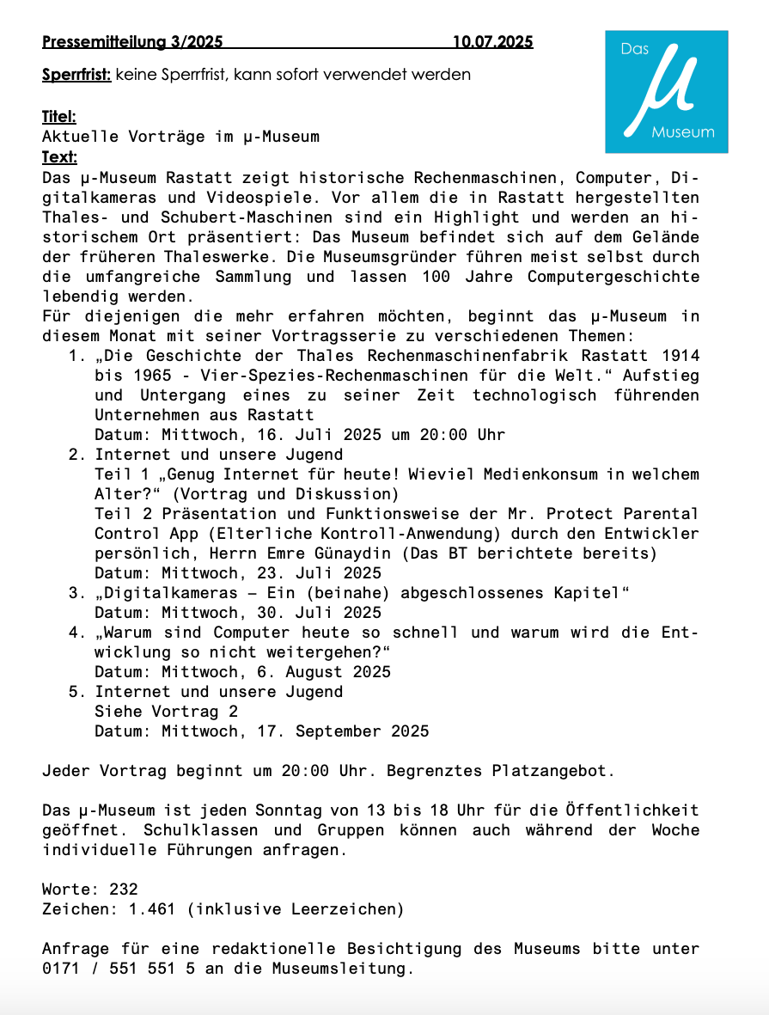
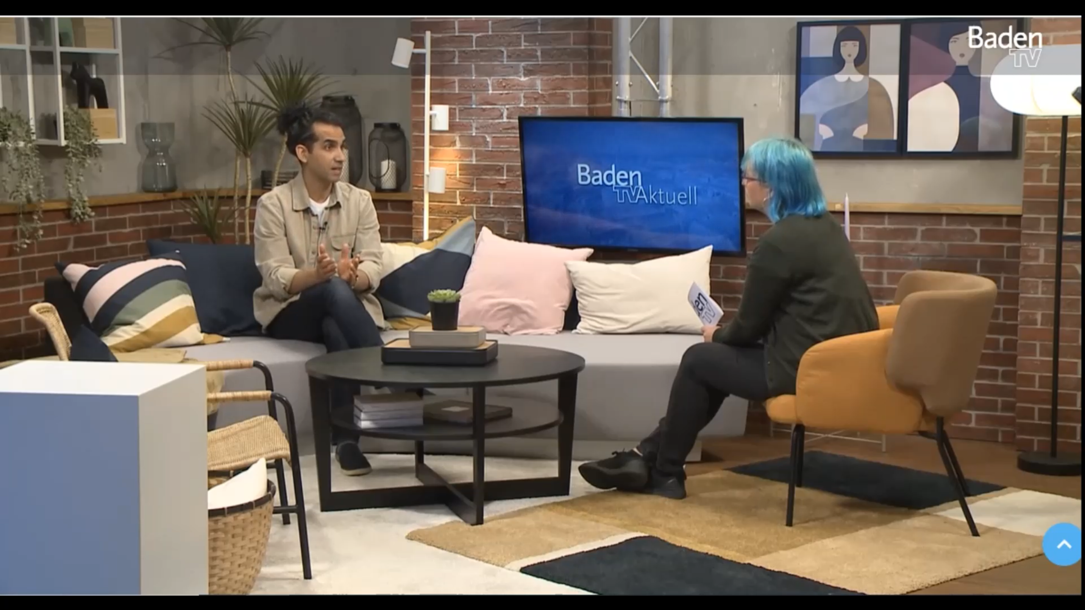
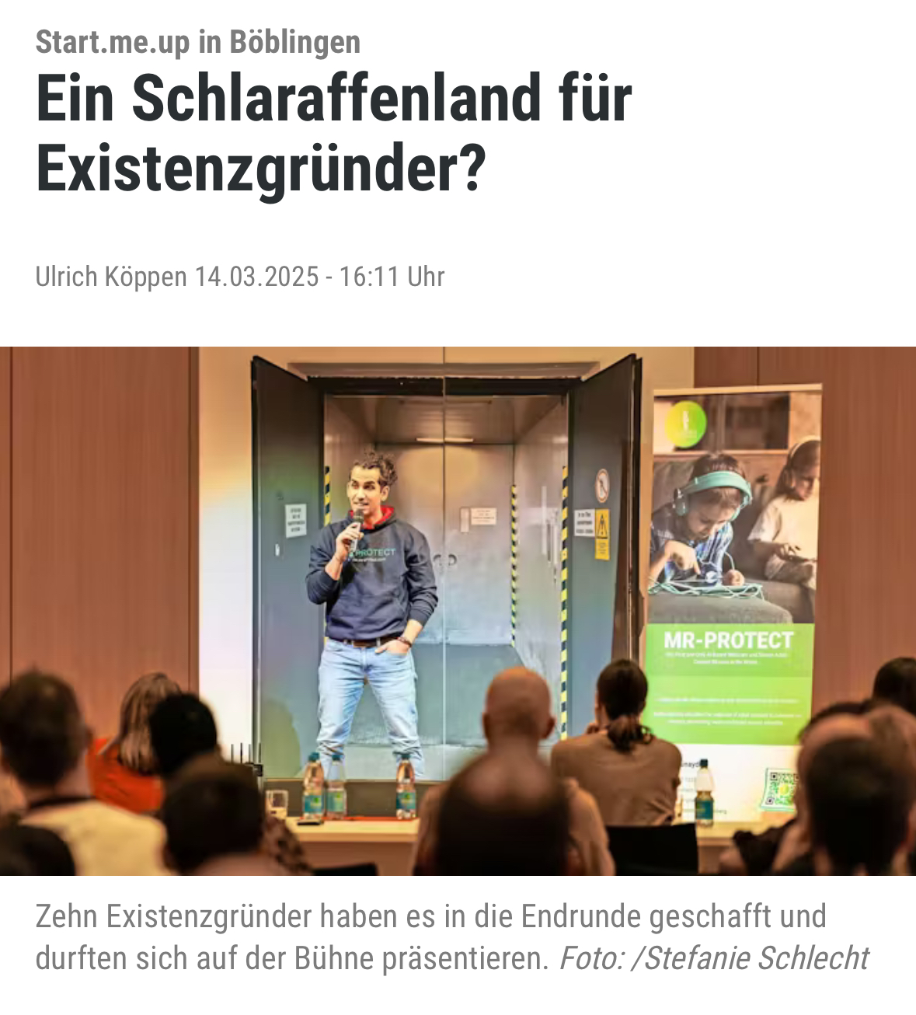
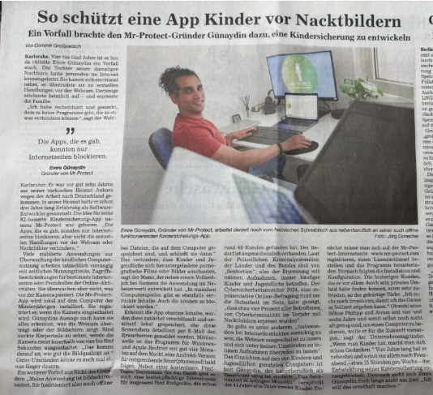
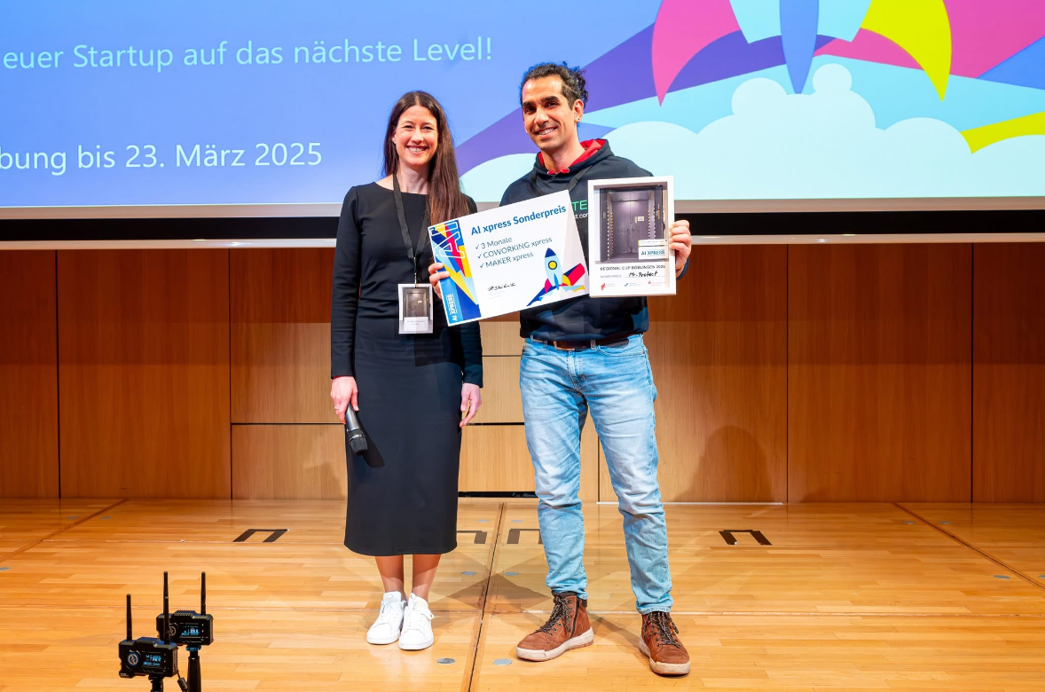
Media
Mr-Protect Vortrag im u-Museum Rasttat
(17.09.2025)
RNF TV (06.08.2024)
Baden TV (27.05.2024)
Link (20. Min)
Link
Link (10. Min)
Kreiszeitung Böblinger Bote
(06.08.2024)
BBN
(01.07.2025)
AI Xpress Sonderpreis-BW Elevator Pitch Regional Cup
(14.03.2025)
Link
Link
Link

Slide 18
Danke!
Habe ich noch Fragen?
support@mr-protect.com
+49 157 735 26 406
https//mr-protect.com

